Slide 1
Эндометриоз как актуальная проблема современности и фактор, препятствующий реализации репродуктивной функции
ФЕДЕРАЛЬНОЕ ГОСУДАРСТВЕННОЕ БЮДЖЕТНОЕ ОБРАЗОВАТЕЛЬНОЕ УЧРЕЖДЕНИЕ ВЫСШЕГО ОБРАЗОВАНИЯ
«ДОНЕЦКИЙ ГОСУДАРСТВЕННЫЙ МЕДИЦИНСКИЙ УНИВЕРСИТЕТ ИМЕНИ М. ГОРЬКОГО»
МИНИСТЕРСТВА ЗДРАВООХРАНЕНИЯ РОССИЙСКОЙ ФЕДЕРАЦИИ,
Кафедра акушерства, гинекологии, перинатологии, детской и подростковой гинекологии ФНМФО
III Научно-практическая конференция с международным участием
«Инновации в области репродуктивного здоровья молодежи»
Авторы: д.мед. н., доцент Ласачко С.А., асп. Чернявский А.Р., асп. Кузьминчук Д.А.

Slide 2
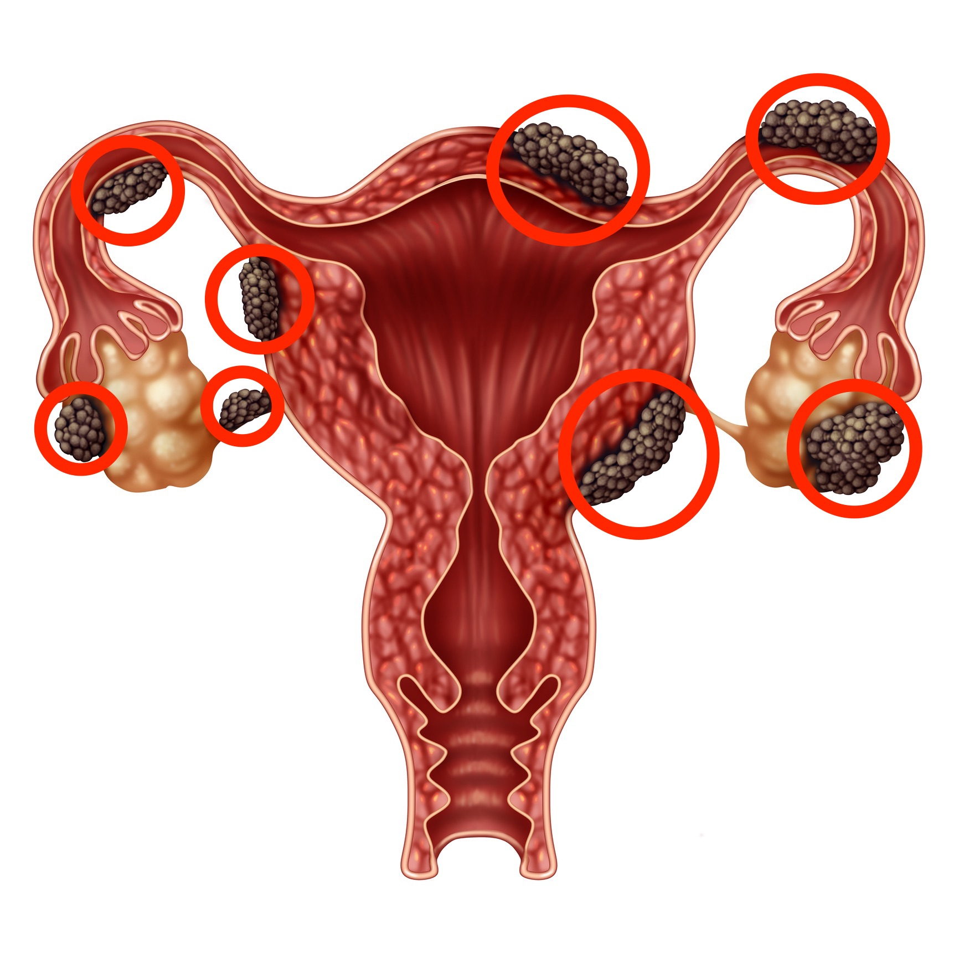
Эндометриоз — это мультифакторное, дисгормональное, иммунозависимое, генетически детерминированное заболевание, характеризующееся присутствием эктопического эндометрия с признаками клеточной активности и его разрастанием. Это заболевание является опухолевидным процессом обладающим способностью к инфильтративному росту, является хроническим, доброкачественным, эстрогензависимым воспалительным заболеванием, которое обнаруживается примерно у 10% женщин репродуктивного возраста и 35 -50 % женщин с тазовой болью и бесплодием. Генитальный эндометриоз традиционно разделяют на внутренний, располагающийся в теле матки (аденомиоз), и наружный, располагающийся вне матки.
Л.В.Адамян, В.И.Кулаков, 2019

Slide 3
Аденомиоз и бесплодие
Несмотря на отсутствие убедительных доказательств прямой связи аденомиоза с бесплодием, некоторые исследования указывают на потенциальное влияние этого состояния на возможность наступления беременности, в частности, есть данные, которые свидетельствуют о том, что наличие аденомиоза увеличивает вероятность бесплодия среди женщин с историей выкидышей или неудачных попыток ЭКО.
Однако, в отличие от наружного эндометриоза, частота бесплодия при аденомиозе менее изучена и составляет около 10–20%.
Chao A, Chen YH, Tsai HD, Huang CY, Hsieh CH, Wang PH., 2014.

Slide 4
Наружный эндометриоз и бесплодие
Наружный эндометриоз характеризуется наличием эндометриоидных очагов вне матки, чаще всего в яичниках, маточных трубах, брюшине малого таза и ретроцервикальном пространстве. Это заболевание связано с развитием бесплодия примерно в 30–50% случаев.
При этом риск бесплодия увеличивается в зависимости от стадии наружного эндометриоза:
I стадия увеличивает риск бесплодия в 1,8 раза, II стадия — в 2,3 раза, III—IV стадии — в 4,3 раза.
Таким образом, наружный эндометриоз значительно сильнее ассоциирован с развитием бесплодия, чем аденомиоз. Следует заметить, что при наличии обоих заболеваний требуется индивидуальный подход к диагностике и лечению бесплодия, учитывая специфику каждой пациентки.
Nnoaham KE, Webster P, Landgraf J, 2011.

Slide 5
Роль эндометриоза в развитии бесплодия
• Трубно-яичниковые спайки
• Деформация труб
• Дисфункция яичников
• Эндометриомы яичников
• Недостаточность лютеиновой функции
• Отсутствие имплантации и раннее прерывание
беременности
• Нарушение оогенеза и эмбриогенеза
Т.А. Назаренко , н. Н.Г. Мишиева. Современные подходы к медикаментозному лечению бесплодия,
обусловленного эндометриозом, 2016г.

Slide 6
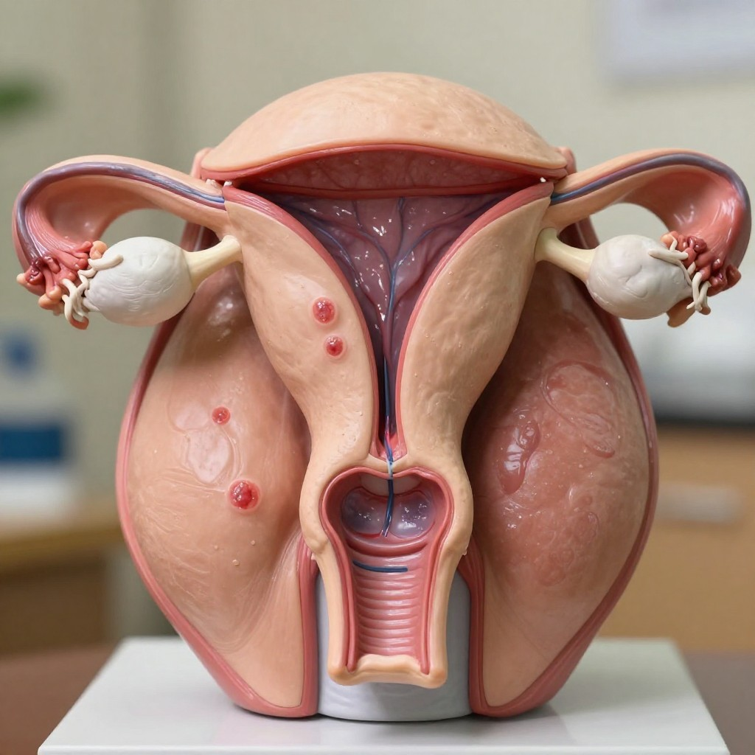
Данные о распространённости в мире
По оценкам ВОЗ, эндометриоз различной локализации встречается у 10 – 15% женщин детородного возраста по всему миру, что делает его одной из наиболее распространённых и актуальных гинекологических проблем.

Slide 7
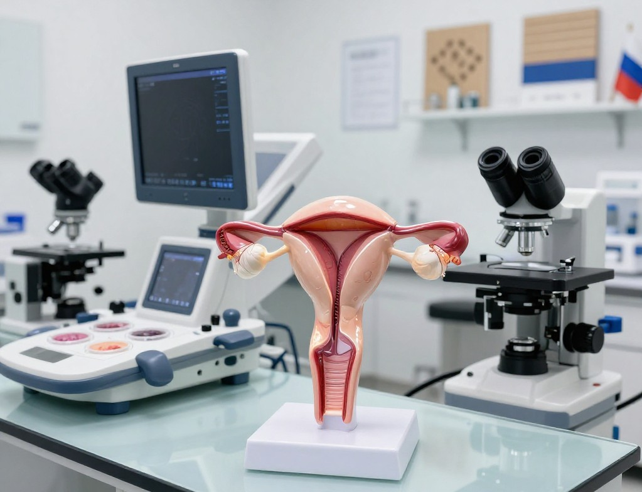
Ситуация в России
В нашей стране показатели заболеваемости аналогичны мировым — около 15%. Однако трудности с ранней диагностикой способствуют задержкам в лечении и росту осложнений.

Slide 8
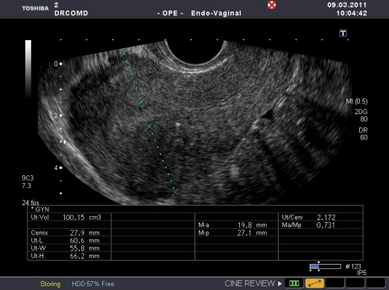
Ограниченные методы диагностики в начальных стадиях приводят к тому, что симптомы часто игнорируются, а болезнь обнаруживается уже при осложнениях, включая бесплодие.
Проблемы раннего выявления

Slide 9
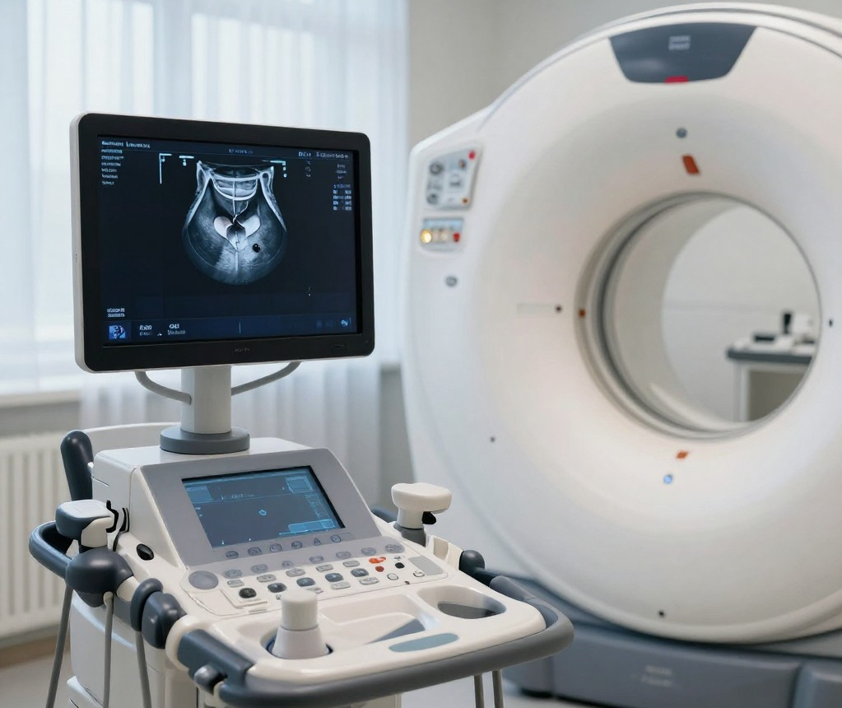
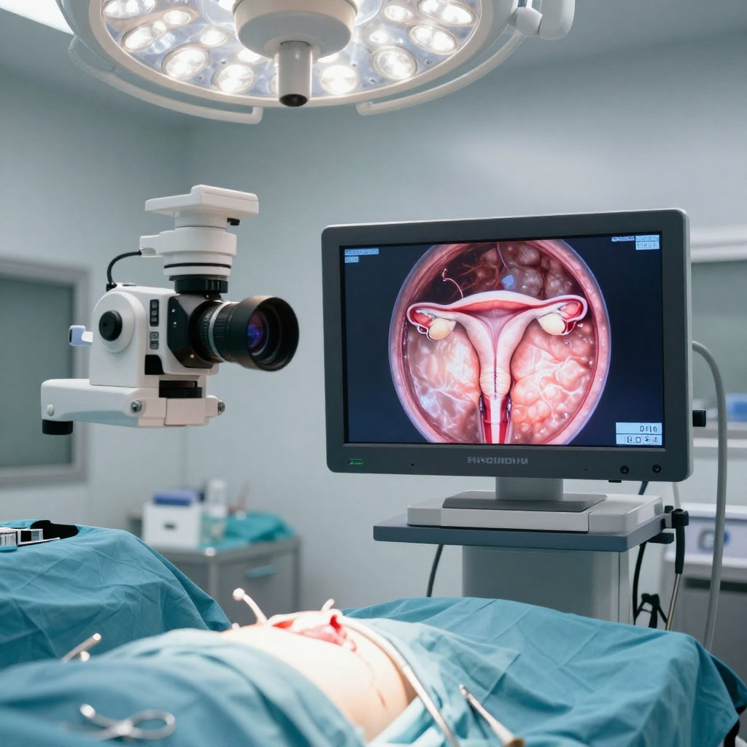
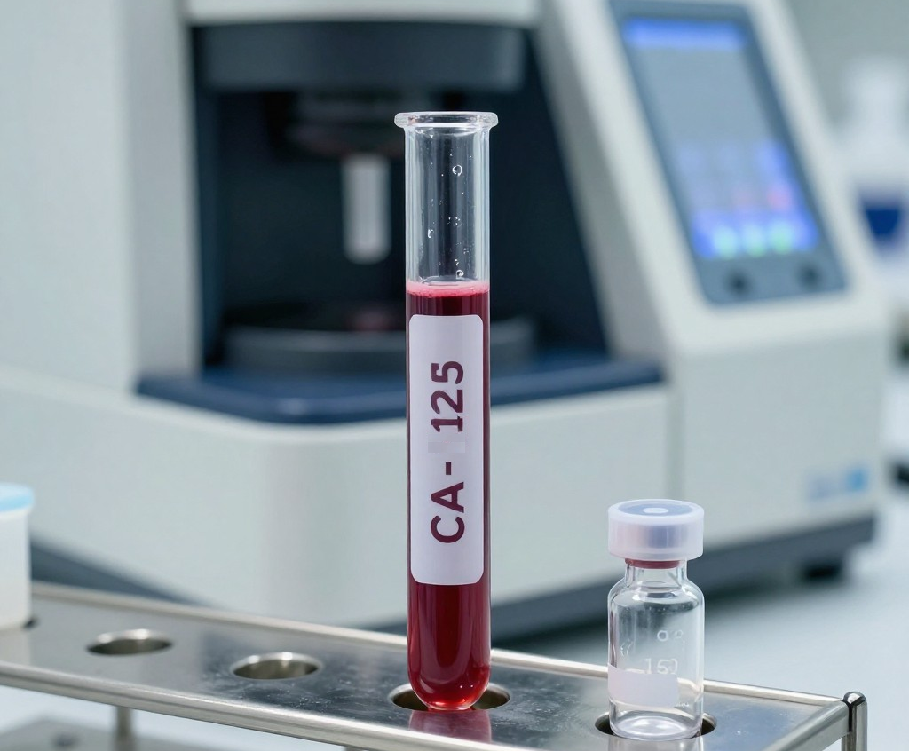
Современные методы диагностики эндометриоза
Ультразвуковое исследование и МРТ
Лапароскопия
Биохимические маркеры
Эти визуальные методы помогают обнаружить очаги заболевания, оценить их размеры и распространённость без проведения инвазивного вмешательства
Лапароскопия остаётся золотым стандартом диагностики, позволяя не только подтвердить диагноз, но и определить стадию патологии, а также выполнить забор материала для ПГИ
Определение уровня онкомаркера яичников CA-125 в крови служит вспомогательным методом, помогающим в оценке активности эндометриоза

Slide 10
Основные механизмы развития
бесплодия при эндометриозе
Нарушение проходимости маточных труб и образование спаек мешают встрече яйцеклетки и сперматозоида.
Изменения гормонального баланса влияют на овуляцию и снижают качество эндометрия для имплантации эмбриона.
Аутоиммунные реакции и воспаление создают неблагоприятную среду в малом тазу, ухудшая репродуктивные функции.

Slide 11

Вывод
Раннее выявление и лечение эндометриоза существенно повышает шансы пациенток на успешное восстановление репродуктивной функции и планирование беременности, в конечном счёте улучшая качество жизни

Slide 12
Спасибо за внимание!

